Slide 1
Исследование влияния мобильного телефона на человека

Slide 2

Гипотеза
Излучение мобильного телефона оказывает вредное воздействие на организм человека и многие об этом не задумываются.

Slide 3
Цель
изучить степень воздействия сотового телефона на здоровье человека.
Задачи:
изучить принципы работы и историю возникновения мобильной связи
привести примеры научных исследований влияния сотовой связи на организм человека
выяснить, как сотовый телефон влияет на здоровье
провести анкетирование на тему: значение и популярность мобильного телефона
составить памятку, в которой дать советы для пользователей мобильного телефона.

Slide 4
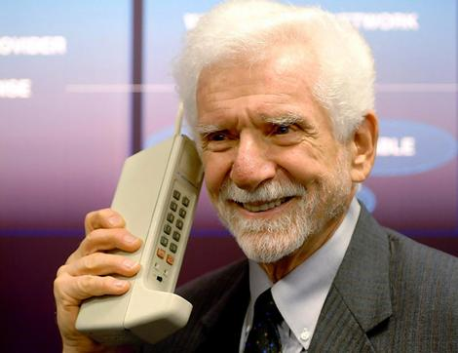
Первый мобильный телефон
3 апреля 1973 года, Мартин Купер, лично руководивший проектом в компании «Motorola», прогуливаясь по Манхеттену достал из кармана предмет, походивший на кирпич с антенной. Под недоумевающие взгляды прохожих, с помощью клавиатуры своего «кирпича», по имени Dyna-TAC, он набрал номер Джоэля Энгеля, начальника исследовательского отдела фирмы – конкурента AT&T Bell Laboratories и поднес аппарат к уху.

Slide 5
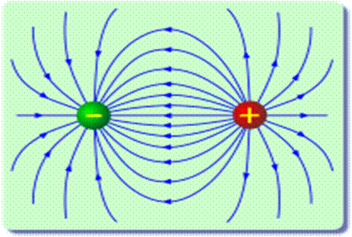
Принципы работы сотовой связи
Электромагнитное поле (ЭМП) - это особая форма материи, посредством которой осуществляется воздействие между электрическими заряженными частицами.
Любой прибор, работающий на электрической энергии способен создавать вокруг себя электромагнитное поле, но не один прибор не находится так близко к нашему телу и такое длительное время, как мобильный телефон.

Slide 6
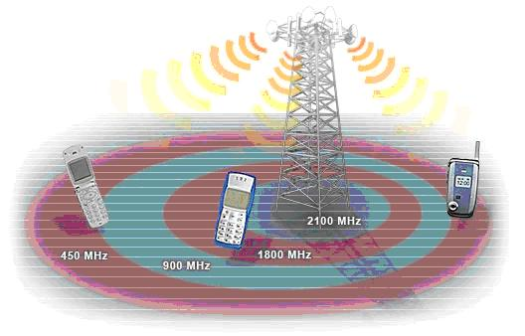
Принципы работы сотовой связи
Основные составляющие сотовой сети — это сотовые телефоны и базовые станции. Базовые станции обычно располагают на крышах зданий и вышках. Будучи включённым, сотовый телефон прослушивает эфир, находя сигнал базовой станции. После этого телефон посылает станции свой уникальный идентификационный код. Телефон и станция поддерживают постоянный радиоконтакт, периодически обмениваясь пакетами.

Slide 7
Принципы работы сотовой связи
Самым распространенным стандартом сотовой связи является GSM, кроме него также используются стандарты CDMA, UMTS, а также новейший WiMAX.
Сотовые сети подразделяются на поколения, которые обычно обозначаются числом со следующей за ним буквой G (от слова "Generation" - "Поколение"). Так, самый распространенный стандарт GSM относится к сетям второго поколения 2G, а, например, UMTS - к сетям третьего поколения (3G).
Считается что CDMA безопаснее GSM, т.к. обладают меньшей мощность излучения, но в моменты пиковой нагрузки сети CDMA по уровням излучения не лучше сетей GSM.

Slide 8
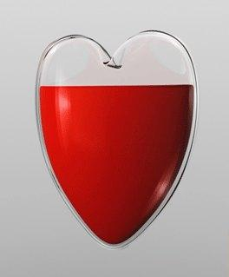
Влияние телефона на организм человека
Человек не способен обнаружить ЭМП своими органами чувств, однако биологическое действие на организм человека оно оказывает.
Сердце
Московский институт биофизики – эксперимент:
Лягушки помещались в высокочастотное электромагнитное поле на 5-10 минут. Даже при очень низкой интенсивности сигнала сердце у каждой второй жертвы эксперимента останавливалось, а у выживших снижалась частота его сокращений. Крысы и кролики переносили облучение не лучше, но и у них в 30% случаев отмечались изменения сердечной деятельности.

Slide 9
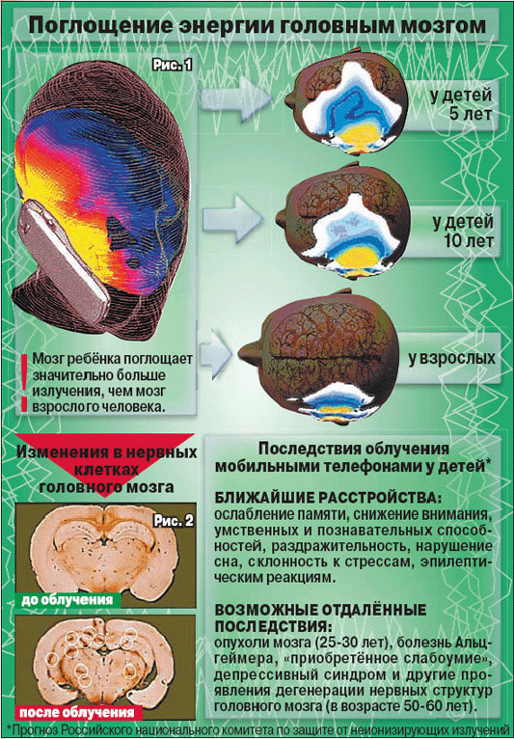
Влияние телефона на организм человека
Мозг

Slide 10
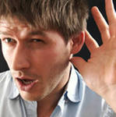
Влияние телефона на организм человека
Слух
Берите мобильные телефоны у которых звук исходит из тыльной, а не из лицевой стороны – пусть это не так удобно, но зато безопаснее для слуха.
Ученые обнаружили, что риск развития опухоли в том ухе, к которому прикладывается мобильный телефон, в 3,9 раза выше, чем в противоположном.

Slide 11
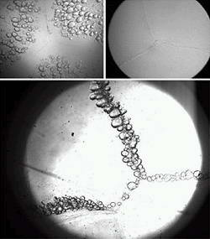
Влияние телефона на организм человека
Зрение
Достаточно двух-часового общения в день с вашим мобильным другом, чтобы через год ваше зрение упало на 12-14%.
Хрусталик глаза, при значительном нагреве начинает разрушаться и мутнеть. Внешне это выражается сильной резью в глазах.
Справа здоровый хрусталик, слева – после облучения телефоном

Slide 12
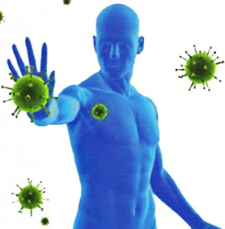
Влияние телефона на организм человека
Иммунитет
При воздействии ЭМП нарушаются иммунные процессы двояко: с одной стороны, повышается восприимчивость организма к инфекционным заболеваниям, с другой — возрастает активность аутоиммунных процессов, когда организм начинает вырабатывать защитные тела против клеток и тканей собственного организма.

Slide 13
SAR (Specific Absorbtion Rate)
Стандарты, определяющие воздействие на человека радиочастот, излучаемых мобильными телефонами, используют такое понятие, как SAR - единицу измерения удельной величины поглощения излучения организмом человека.
Общепринята следующая градация величин SAR для мобильных телефонов:
Очень низкая облучающая способность | SAR < 0.2 Вт/кг
Низкая облучающая способность | SAR от 0.2 до 0.5 Вт/кг
Средняя облучающая способность | SAR от 0.5 до 1.0 Вт/кг
Высокая облучающая способность | SAR > 1.0 Вт/кг
Информацию об излучении вашего телефона можно посмотреть здесь:
www.vrednost.ru

Slide 14
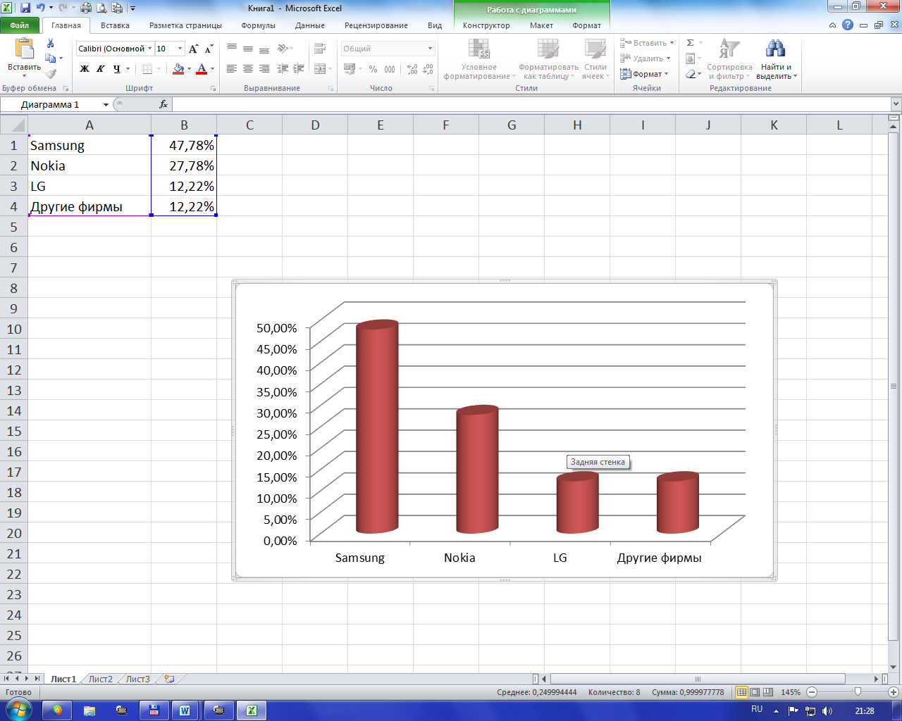
Результаты анкетирования
Всего было опрошено 93 человека: учителя и учащиеся 5 – 11 классов.
Приведём наиболее интересные данные анкетирования
Какова марка Вашего телефона?

Slide 15
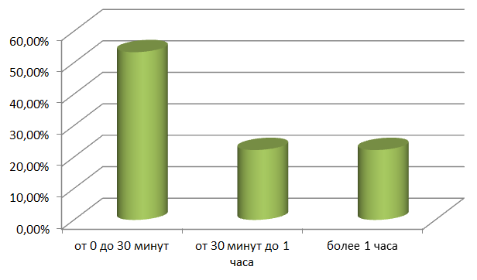
Результаты анкетирования
Какова средняя продолжительность разговоров в день?

Slide 16
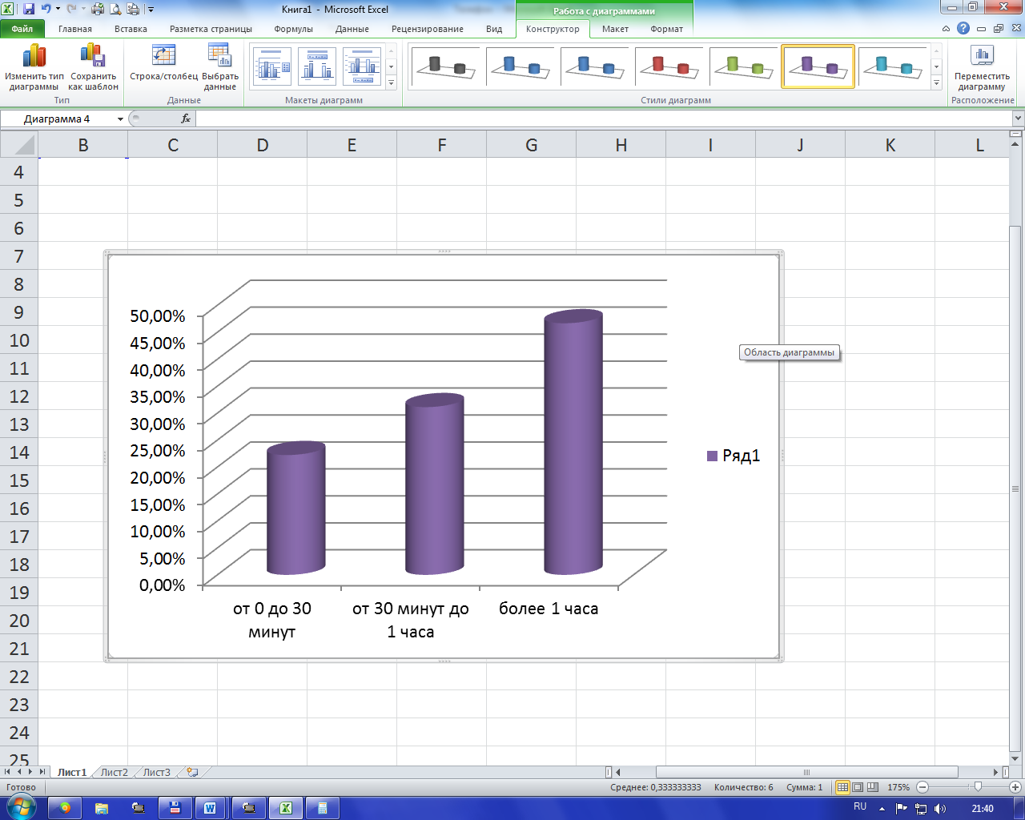
Результаты анкетирования
Какова средняя продолжительность использования приложений вашего телефона?

Slide 17
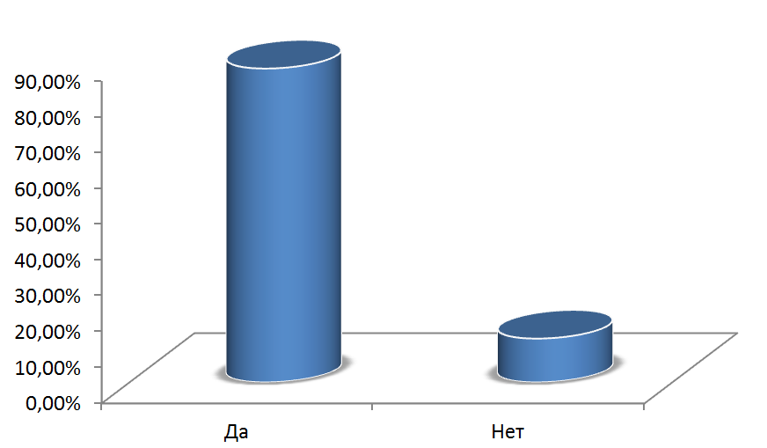
Результаты анкетирования
Испытывали ли Вы дискомфорт после разговора по телефону?

Slide 18
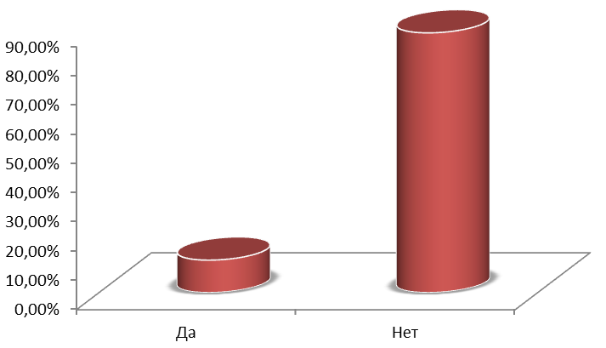
Результаты анкетирования
Знаете ли вы о влиянии электромагнитных полей на организм человека?

Slide 19
Вывод
О вреде ЭМП и телефонов в частности, нашим школьникам известно очень мало. Несмотря на дискомфорт они продолжают пользоваться мобильным телефоном по несколько часов в сутки.

Slide 20
Рекомендации по уменьшению вредного воздействия телефона
Уменьшите использование сотового до необходимых пределов, уменьшите длительность звонка.
Приобретайте телефоны с меньшими показателями SAR.
Старайтесь не вести телефонные разговоры в тех местах, где трудно установить связь.
Подносите телефон к уху только тогда, когда человек на другом конце поднимет трубку.
Не пользуйтесь сотовым телефоном в закрытых, металлических пространствах, таких как автомобиль или лифт.

Slide 21
Рекомендации по уменьшению вредного воздействия телефона
Не пользуйтесь телефоном, когда индикатор его заряда уменьшился до одной черты.
Пользуйтесь проводными гарнитурами.
Старайтесь выключать телефон в ночное время.
Не носите включенные сотовые телефоны в карманах или на ремне.

Slide 22
Заключение
Не стоит отказываться от сотовых телефонов совсем, а следует правильно их выбирать и разумно ими пользоваться.

